Slide 1
تغذية راجعة :
ماذا نقصد بالملف و المجلد ؟
الملف : هو مجموعة من المعلومات، قد تكون نصوص أو صور أو أصوات أو فيديوهات أو برامج.
المجلد : هو مساحة لجمع الملفات و المجلدات الأخرى.
ما هي أنواع الملفات ؟
النصوص : تنتهي بـ :.docx أو .txt
الصور : تنتهي بـ : .jpgأو .png
الأصوات : تنتهي بـ : .mp3
الفيديو : تنتهي بـ :.mp4
البرامج : تنتهي بـ : .exe

Slide 2
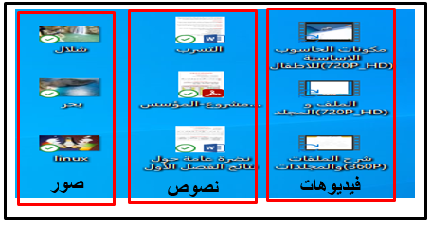
الوضعية الإنطلاقية
اليك الصورة التالية تمثل الملفات الموجودة على سطح المكتب. جزء من سطح المكتب.
كيف نسمي هذه العناصر الموجودة على سطح المكتب ؟
ما نوعها ؟
ما العمل الذي يجب ان نقوم به لتنظيم

Slide 3
نشاط 01 :
قم إلى الحاسوب و حاول ملء الفراغات لاكتشاف مراحل إنشاء مجلد أو ملف نص
نختار المكان الذي نريد الإنشاء فيه
ننقر بالزر الأيمن للفارة في مكان فارغ
نختار من القائمة ................... ، تظهر قائمه أخرى نختار :
................................. : لإنشاء ملف نص جديد
................. : لإنشاء مجلد جديد
Nouveau
Document Texte
Dossier

Slide 4
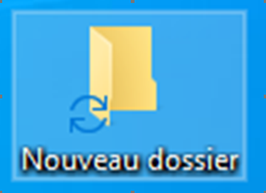
نشاط 02 :
بعدما قمت بإنشاء المجلد لاحظت ان اسمه nouveau dossier ما عليك القيام به لتسميت نفس المجلد باسمك ؟
كيف نسمي الاسم باللغة الفرنسية ؟
كيف يسمى إعادة التسمية باللغة الفرنسية ؟
قم الى حاسوبك و حاول تسمية المجلد الذي انشاته باسمك ؟

Slide 5
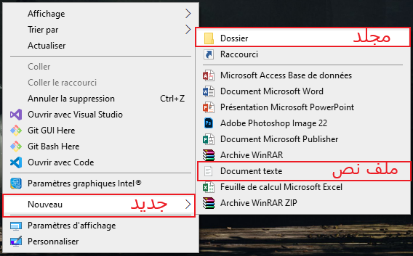
إنشاء ملف نص أو مجلد :
• نختار المكان الذي نريد الإنشاء فيه
• ننقر بالزر الأيمن للفارة في مكان فارغ
• نختار من القائمة جديد Nouveau ، تظهر قائمه أخرى نختار :
• Document Texte : لإنشاء ملف نص جديد
• Dossier : لإنشاء مجلد جديد

Slide 6
تغيير اسم ملف أو مجلد :
• ننقر بالزر الأيمن للفأرة على الملف أو المجلد الذي نريد تغيير اسمه
• نختار من القائمة التعليمةRenommer تغيير الاسم
• نكتب الاسم الجديد ثم نضغط على Entréeمن لوحة المفاتيح

Slide 7
تدريب :
قم بتشغيل ايقونة Ce PC وادخل الى القرص D
انشئ مجلد باسمك و لقبك و انشا في داخله ملف نصي و سميه بحث.
أنشئ مجلد ثاني في القرصD تحت اسم قسمك مثلا 1م1 أو 1م2 ؟

